Slide 1
Vláknina
Kristýna Helešicová, Pavla Perglová

Slide 2

Definice
Dle Americké asociace cereálních chemiků (AACC 2001)
Vlákninu potravy tvoří jedlé části rostlin nebo analogické sacharidy, které jsou odolné vůči trávení a absorpci v lidském tenkém střevě a jsou zcela nebo částečně fermentovány v tlustém střevě. Vláknina potravy zahrnuje polysacharidy, oligosacharidy, lignin, a přidružené rostlinné složky. Vláknina potravy vykazuje prospěšné fyziologické účinky: laxativní a/nebo upravující hladinu cholesterolu v krvi a/nebo upravující hladinu glukózy v krvi, a další vlastnosti.

Slide 3
NAŘÍZENÍ EVROPSKÉHO PARLAMENTU A RADY (EU) č. 1169/2011 ze dne 25. října 2011
„vlákninou“ se rozumějí uhlovodíkové polymery s třemi nebo více monomerními jednotkami, které nejsou tráveny ani vstřebávány v tenkém střevě lidského organismu a náleží do těchto kategorií:
  jedlé uhlovodíkové polymery přirozeně se vyskytující v přijímané potravě,
  jedlé uhlovodíkové polymery, které byly získány z potravinových surovin fyzikálními, enzymatickými nebo chemickými prostředky a které mají prospěšný fyziologický účinek prokázaný obecně uznávanými vědeckými poznatky
  jedlé syntetické uhlovodíkové polymery, které mají prospěšný fyziologický účinek prokázaný obecně uznávanými vědeckými poznatky

Slide 4
Neškrobové polysacharidy, oligosacharidy, lignin a rezistentní škrob
Přirozeně se vyskytující v potravě (nejen rostlinné)
Neštěpitelná enzymy tenkého střeva
Není přímo využitelná jako zdroj energie

Slide 5
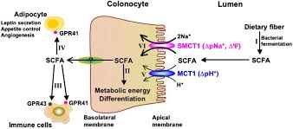
Prochází GIT v takřka nezměněné podobě
Fermentovány účinkem enzymů mikroflóry tlustého střeva→ vznik MK s krátkým řetězcem (propionová, máselná a octová)
Energetická hodnota vlákniny
  8 kJ/g (2 kcal/g) (Nařízení Evropského parlamentu a Rady (EU) č. 1169/2011, Příloha XIV: Převodní faktory pro výpočet energetické hodnoty)

Slide 6
Dělení
Rozpustná - část hemicelulóz, pektin, rozpustné slizy, guar, agar, inulin
    Tvoří gelovité prostředí v tenkém střevě→ snížení vstřebávání glukózy a MK
Nerozpustná - některé hemicelulózy, celulóza, lignin
    Podpora peristaltiky, urychlení průchodu tráveniny a zvětšení objemu stolice
(WHO doporučuje nedělit – struktura X fyziologický efekt)
(poměr rozpustné:nerozpustné vlákniny 3:1)

Slide 7
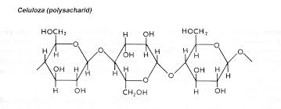
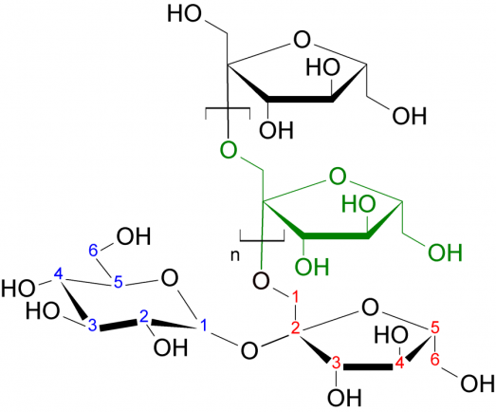
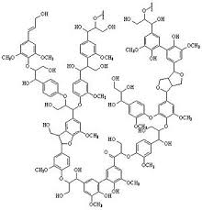
Vláknina
neškrobové polysacharidy - celulóza, hemicelulóza, pektiny a tzv. hydrokoloidy (gumy, slizy či betaglukany)
nestravitelné oligosacharidy – například oligofruktóza (FOS, GOS), rafinózy
rezistentní škroby – například chemicky či fyzikálně upravené (modifikované) škroby
ligniny

Slide 8
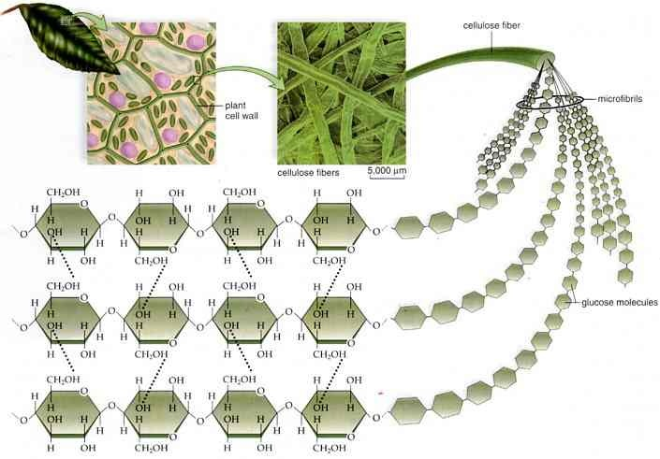

Chemická struktura

Slide 9
Funkce
Regulace digesce a absorpce sacharidů v tenkém střevě
Regulace absorpce tuků (cholesterol)
Vazba žlučových kyselin
Vazba vody→ zvětšení střevního obsahu
Potrava pro mikroflóru tlustého střeva→ přeměna na MK(snížení pH)→ energie pro enterocyty
Zvětšení obsahu tlustého střeva → zředění toxických látek

Slide 10
Zvětšení střevního obsahu
Úprava tranzit time
Pocit sytosti
Antiobstipační působení
Prevence zubního kazu

Slide 11
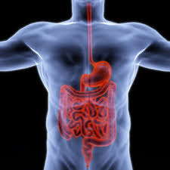
Fyziologické účinky

Slide 12
Horní část trávicího traktu
Dutina ústní
  Prevence zubního kazu – intenzivní kousání a žvýkání, zvýšená tvorba slin
Žaludek
  Ovlivnění pocitu sytosti
  Zpomalení vyprazdňování žaludku

Slide 13
Tenké střevo
Vliv na metabolismus sacharidů
  Zpomalení - pasáže, resorpce, trávení(zhoršení kontaktu se substrátem)
  Působení na produkci GIT hormonů
  Vliv na hladinu glykemie
Vliv na snižování hladiny cholesterolu a lipidů
  Ovlivnění plazmatických hladin lipoproteinů
Vliv na snižování hmotnosti
  Brání enzymům v přístupu k substrátu a následné absorpce

Slide 14
Tlusté střevo
Zkrácení tranzit time
Prevence zácpy
  Vazba vody → zvětšení objemu→ pravidelné vyprazdňování
Možnost pozitivního ovlivnění kancerogeneze
  Sekundární žlučové kyseliny,
  Nižší pH, změna mikroflóry
  Kyselina máselná
  Ředění obsahu a vazba toxických látek (těžké kovy – Pb, Cd, Hg)

Slide 15
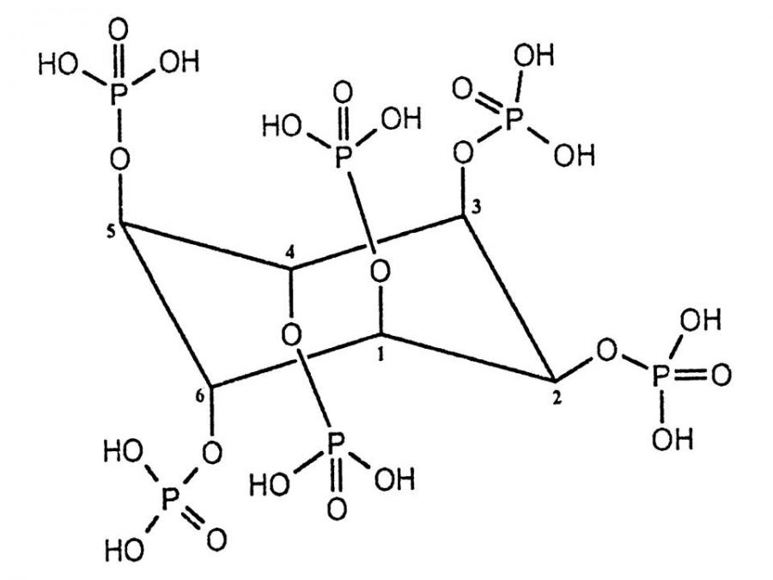
Vliv na vstřebávání(železo, zinek…)
  Schopnost vázat určité kationty a stopové prvky
  Obsah fytátů
  Kyselina fytová
    Ester myo-inositolu a kyseiny fosforečné
    přirozeně vznikající v buňkách a v rostlinných vlákninách
    Antinutriční látka X potlačuje tvorbu reaktivních hydroxylových radikálů

Slide 16

Preventivní účinky
Snížení rizika vzniku onemocnění a funkčních poruch
  Zácpa
  Divertikulóza tlustého střeva (výchlipky, zánět – divertikulitida)
  Rakovina tlustého střeva
  Žlučové kameny
  Nadváha
  Hypercholesterolémie
  Diabetes mellitus
  Ateroskleróza

Slide 17


KVO
    Betaglukany (oves, ječmen)
        Snížení celkového a LDL cholesterolu
        3 g/den
        Kontrola hladiny glukózy v krvi(beta glukany a pektin)
  Diabetes mellitus
    Betaglukany a pektin
        Kontrola hladiny glukózy v krvi

Slide 18
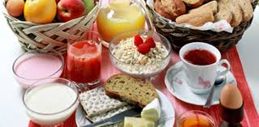
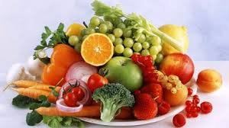
Zdroje vlákniny
Obiloviny a výrobky z nich
Zelenina
Luštěniny
Ovoce
Ořechy

Slide 19
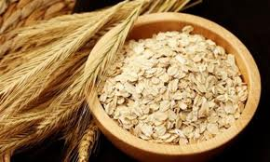
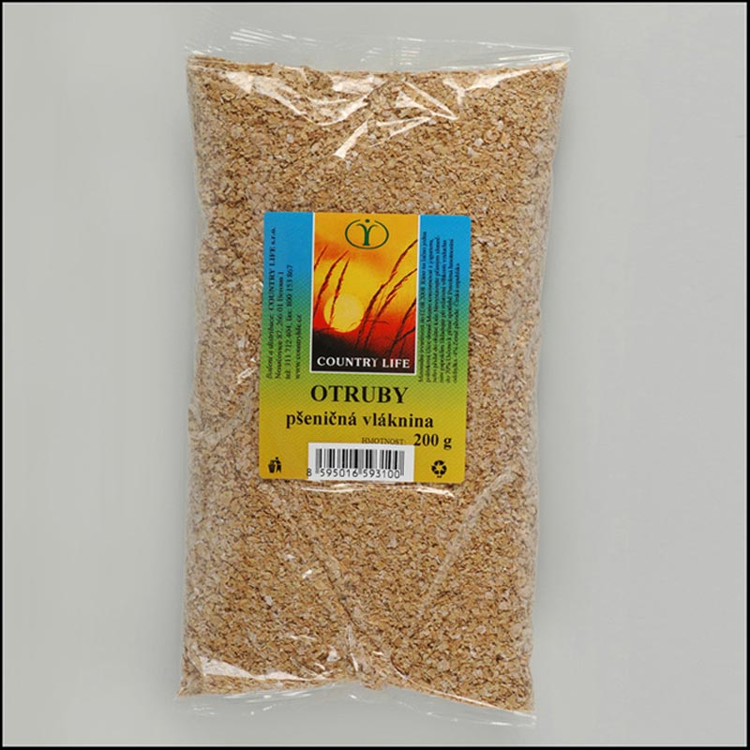
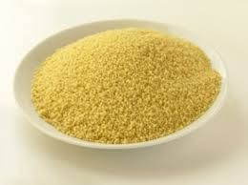
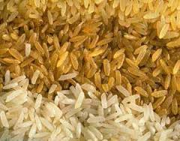
Obiloviny a výrobky z nich

Slide 20
Obiloviny a výrobky z nich
NÁZEV POTRAVINY | HODNOTA (g/100g)
PŠENIČNÉ OTRUBY | 40,2 g
ŽITNÁ MOUKA | 11,8 g
JEČNÁ MOUKA CELOZRNNÁ | 7,6 g
OVESNÉ VLOČKY | 7,2 g
POHANKA (PSEUDOOBILOVINA) | 6,6 g
KORNŠPITZ | 6,1 g
CHLÉB PŠENIČNÝ BÍLÝ | 4,3 g
KUSKUS | 4,2 g
MOUKA PŠENIČNÁ | 3,7 g
RÝŽE NELOUPANÁ (NATURAL) | 2,5 g
www.nutridatabaze.cz

Slide 21
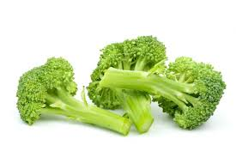
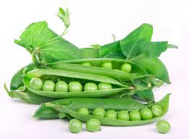
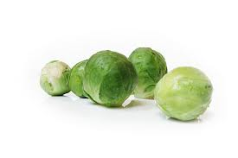
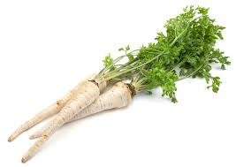
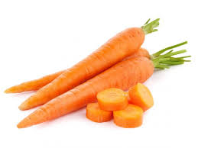
Zelenina

Slide 22
Zelenina
NÁZEV POTRAVINY | HODNOTA (g/100g)
HRÁŠEK | 6,7 g
KAPUSTA HLÁVKOVÁ | 4,8 g
CELER | 4,5 g
PETRŽEL - NAŤ | 4,2 g
RŮŽIČKOVÁ KAPUSTA | 4,1 g
BROKOLICE | 4,1 g
PETRŽEL - KOŘEN | 4,0 g
KOPR | 3,7 g
FAZOLKY | 3,7 g
MRKEV | 2,9 g
www.nutridatabaze.cz

Slide 23
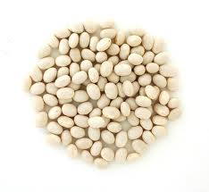
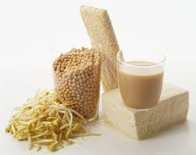
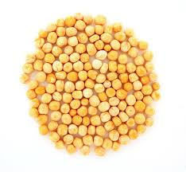
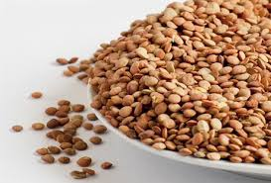
Luštěniny

Slide 24
Luštěniny
NÁZEV POTRAVINY | HODNOTA (g/100g)
SÓJA | 19,4 g
FAZOLE BÍLÉ, SUŠENÉ | 19,2 g
ČOČKA | 15,0 g
HRÁCH | 12,6 g
SÓJA VAŘENÁ | 7,9 g
FAZOLE VAŘENÉ | 7,3 g
ČOČKA VAŘENÁ | 5,0 g
www.nutridatabaze.cz

Slide 25
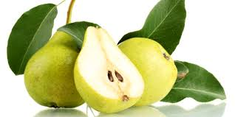
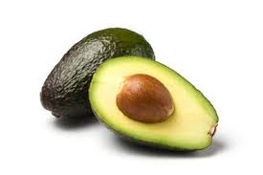
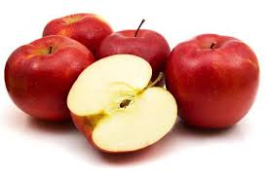
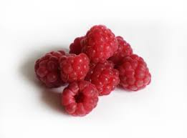
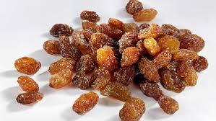
Ovoce

Slide 26
Ovoce
NÁZEV POTRAVINY | HODNOTA (g/100g)
FÍKY SUŠENÉ | 9,8 g
ŠVESTKY SUŠENÉ | 9,3 g
ROZINKY | 6,8 g
MALINY | 6,4 g
ČERNÝ RYBÍZ | 5,8 g
OSTRUŽINY | 5,6 g
AVOKÁDO | 4,9 g
BORŮVKY | 3,4 g
HRUŠKY | 3,3 g
JABLKA | 2,3 g
www.nutridatabaze.cz

Slide 27
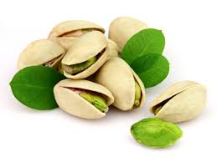
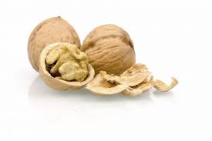
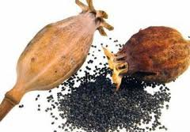
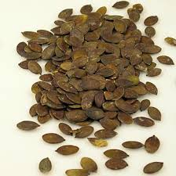
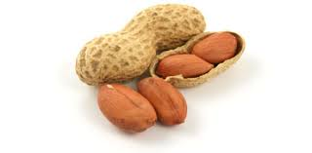
Ořechy a semena

Slide 28
Ořechy a semena
NÁZEV POTRAVINY | HODNOTA (g/100g)
MÁK | 20,5 g
MANDLE | 12,2 g
PISTÁCIE | 10,4 g
LÍSKOVÉ | 8,7 g
SEZAM | 7,9 g
ARAŠÍDY | 7,6 g
VLAŠSKÉ OŘECHY | 6,2 g
SLUNEČNICOVÁ SEMENA | 6,0 g
DÝŇOVÁ SEMENA SUŠENÁ | 3,9 g
KEŠU OŘECHY | 2,1 g
www.nutridatabaze.cz

Slide 29
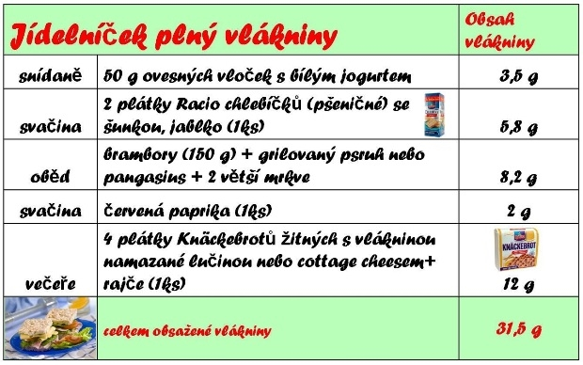
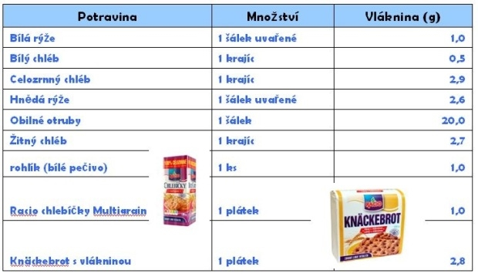
www.svet-potravin.cz
Notes:
Zdroj tabulek:
- Kopec, K.: Tabulky nutričních hodnot ovoce a zeleniny. Praha, ÚZPI, 1998, 72 s.
- Smrčinová, H. – Ouhrabková, J.: Závěrečná zpráva projektu EP9025 „Vláknina potravy a potravinářských produktů“, VÚP Praha 2001, 23 s.

Slide 30
Doporučený denní příjem - dospělí
STÁT | DOPORUČENÝ DENNÍ PŘÍJEM - DOSPĚLÍ (g/den)
WHO | > 25 g (vláknina) > 20 g NSP
USA | 38♂, 25 ♀ g
ANGLIE | 18 g NSP
SKANDINÁVIE | 25-35 g
NIZOZEMÍ | 32-45 g
DÁNSKO | 20-30 g
FRANCIE | 25-30 g
NEMĚCKO | 30 g
ŘECKO | 15-20 g
JAPONSKO | 20-30 g
SLOVENSKO | 30 g ♂, 24 g♀

Slide 31
Doporučený denní příjem – děti
STÁT | DOPORUČENÝ PŘÍJEM
USA | 3,4 g/MJ nebo 14 g/1000 kcal 1–3 roky: 19 g 4–14 roků: 26 g 14–18 roků: 38 g
ANGLIE | Do 2 let nekonzumovat potraviny bohaté na vlákninu.
NIZOZEMÍ | 1–3 roky: 2,8 g/MJ nebo 12 g/ 1000 kcal 4–8 roků: 3,0 g/MJ nebo 13 g/ 1000 kcal 9–13 roků: 3,2 g/MJ nebo 13 g/ 1000 kcal 14–18 roků: 3,4 g/MJ nebo 14 g/ 1000 kcal
SLOVENSKO | 4–6 měsíců: 1 g/den 7–12 měsíců: 3 g/den 1–3 roky: 10 g/den 4–6 roků: 14 g/den 7–10 roků: 17 g/den 11–14 roků: 20 ♂18 ♀ 15–18 roků: 22–25 ♂18–22 ♀

Slide 32

EFSA
VĚK | DOPORUČENÝ PŘÍJEM (g/den)
1-3 | 10 g
4-6 | 15 g
7-10 | 16 g
11-14 | 19 g
15-17 | 21 g
DOSPĚLÍ | 25 g

Slide 33
DACH
30 g/den
Dospělí
  Ženy: 3,8 g/MJ nebo 16 g/1000 kcal
  Muži: 2,9 g/MJ nebo 12,5 g/1000 kcal
Děti
  Od 5. měsíce 4 g/1000 kcal
  V 1 roce 10 g/den

Slide 34

Společnost pro výživu
Výživová doporučení pro obyvatelstvo České republiky
  V roce 2007 byl přijat pracovní dokument komise Evropských společenství s názvem: Strategie pro Evropu týkající se zdravotních problémů souvisejících s výživou, nadváhou a obezitou (bílá kniha).
  V nutričních parametrech by mělo být dosaženo následující změn, které jsou v souladu s výživovými cíli pro Evropu (WHO) a s doporučením evropských odborných společností:
zvýšení příjmu vlákniny na 30 g za den u dospělých
u dětí od druhého roku života 5 g + počet gramů odpovídajících věku (rokům) dítěte

Slide 35
Značení potravin
NAŘÍZENÍ EVROPSKÉHO PARLAMENTU A RADY (ES) č. 1924/2006 ze dne 20. prosince 2006 o výživových a zdravotních tvrzeních při označování potravin.
Obsah povinných výživových údajů podle odstavce 1 je možné doplnit o uvedení množství jedné nebo více z těchto živin: vláknina.
ZDROJ VLÁKNINY
  Tvrzení, že se jedná o potravinu, která je zdrojem vlákniny, a jakékoli tvrzení, které má pro spotřebitele pravděpodobně stejný význam, lze použít pouze tehdy, obsahuje-li produkt alespoň 3 g vlákniny na 100 g nebo alespoň 1,5 g na 100 kcal. (→ > 3 g/100 g nebo > 1,5 g/100 kcal)
S VYSOKÝM OBSAHEM VLÁKNINY
  Tvrzení, že se jedná o potravinu s vysokým obsahem vlákniny, a jakékoli tvrzení, které má pro spotřebitele pravděpodobně stejný význam, lze použít pouze tehdy, obsahuje-li produkt alespoň 6 g vlákniny na 100 g nebo alespoň 3 g na 100 kcal. (→ > 6 g/100 g nebo > 3 g/100 kcal)

Slide 36
Schválená zdravotní tvrzení
NAŘÍZENÍ KOMISE (EU) č. 432/2012 ze dne 16. května 2012, kterým se zřizuje seznam schválených zdravotních tvrzení při označování potravin jiných než tvrzení o snížení rizika onemocnění a o vývoji a zdraví dětí
ŽIVINA, LÁTKA NEBO KATEGORIE POTRAVIN | TVRZENÍ | PODMÍNKY POUŽÍVÁNÍ TVRZENÍ
Vláknina z pšeničných otrub | Vláknina z pšeničných otrub přispívá k urychlení střevního tranzitu. | Tvrzení smí být použito pouze u potravin s vysokým obsahem této vlákniny podle vymezení v tvrzení S VYSOKÝM OBSAHEM VLÁKNINY na seznamu v příloze (ES) č. 1924/2006. Aby bylo možné tvrzení použít, musí být spotřebitel informován, že uváděného účinku se dosáhne při přívodu nejméně 10 g vlákniny z pšeničných otrub denně.

Slide 37
ŽIVINA, LÁTKA NEBO KATEGORIE POTRAVIN | TVRZENÍ | PODMÍNKY POUŽÍVÁNÍ TVRZENÍ
Vláknina z pšeničných otrub | Vláknina z pšeničných otrub přispívá ke zvýšení objemu stolice. | Tvrzení smí být použito pouze u potravin s vysokým obsahem této vlákniny podle vymezení v tvrzení S VYSOKÝM OBSAHEM VLÁKNINY na seznamu v příloze nařízení (ES) č. 1924/2006.
Vláknina ze zrn ječmene | Vláknina ze zrn ječmene přispívá ke zvýšení objemu stolice. | Tvrzení smí být použito pouze u potravin s vysokým obsahem vlákniny podle vymezení v tvrzení S VYSOKÝM OBSAHEM VLÁKNINY na seznamu v příloze nařízení (ES) č. 1924/2006.

Slide 38
ŽIVINA, LÁTKA NEBO KATEGORIE POTRAVIN | TVRZENÍ | PODMÍNKY POUŽÍVÁNÍ TVRZENÍ
Vláknina ze zrn ovsa | Vláknina ze zrn ječmene přispívá ke zvýšení objemu stolice. | Tvrzení smí být použito pouze u potravin s vysokým obsahem vlákniny podle vymezení v tvrzení S VYSOKÝM OBSAHEM VLÁKNINY na seznamu v příloze nařízení (ES) č. 1924/2006.
Žitná vláknina | Žitná vláknina přispívá k normální činnosti střev. | Tvrzení smí být použito pouze u potravin s vysokým obsahem vlákniny podle vymezení v tvrzení S VYSOKÝM OBSAHEM VLÁKNINY na seznamu v příloze nařízení (ES) č. 1924/2006.

Slide 39
ŽIVINA, LÁTKA NEBO KATEGORIE POTRAVIN | TVRZENÍ | PODMÍNKY POUŽÍVÁNÍ TVRZENÍ
Beta-glukany | Beta-glukany přispívají k udržení normální hladiny cholesterolu v krvi. | Tvrzení smí být použito pouze u potravin, které obsahují nejméně 1 g beta-glukanů z ovsa, ovesných otrub, ječmene, ječných otrub nebo ze směsí těchto zdrojů v kvantifikované porci. Aby bylo možné tvrzení použít, musí být spotřebitel informován, že příznivého účinku se dosáhne při přívodu 3 g beta-glukanů z ovsa, ovesných otrub, ječmene, ječných otrub nebo ze směsí těchto zdrojů denně.

Slide 40
ŽIVINA, LÁTKA NEBO KATEGORIE POTRAVIN | TVRZENÍ | PODMÍNKY POUŽÍVÁNÍ TVRZENÍ
Beta-glukany z ovsa a ječmene | Konzumace beta-glukanů z ovsa nebo ječmene jakožto součásti jídla přispívá k omezení nárůstu hladiny glukózy v krvi po tomto jídle. | Tvrzení smí být použito pouze u potravin, které obsahují nejméně 4 g beta-glukanů z ovsa nebo ječmene na každých 30 g využitelných sacharidů v kvantifikované porci jakožto součásti jídla. Aby bylo možné tvrzení použít, musí být spotřebitel informován, že příznivého účinku se dosáhne konzumací beta-glukanů z ovsa, nebo ječmene jakožto součásti jídla.

Slide 41
ŽIVINA, LÁTKA NEBO KATEGORIE POTRAVIN | TVRZENÍ | PODMÍNKY POUŽÍVÁNÍ TVRZENÍ
pektin | Pektiny přispívají k udržení normální hladiny cholesterolu v krvi. | Tvrzení smí být použito pouze u potravin, které poskytují přívod 6 g pektinů denně. Aby bylo možné tvrzení použít, musí být spotřebitel informován, že příznivého účinku se dosáhne při přívodu 6 g pektinů denně. (Je třeba varovat před udušením, které hrozí osobám s polykacími obtížemi nebo při zapití neodpovídajícím množstvím tekutin – uvést instrukce zapít velkým množstvím vody, aby bylo zajištěno, že se látka dostane do žaludku.)

Slide 42
ŽIVINA, LÁTKA NEBO KATEGORIE POTRAVIN | TVRZENÍ | PODMÍNKY POUŽÍVÁNÍ TVRZENÍ
pektin | Konzumace pektinů s jídlem přispívá k omezení nárůstu hladiny glukózy v krvi po tomto jídle. | Tvrzení smí být použito pouze u potravin, které obsahují 10 g pektinů v kvantifikované porci. Aby bylo možné tvrzení použít, musí být spotřebitel informován, že příznivého účinku se dosáhne konzumací 10 g pektinů jako součásti jídla. (Je třeba varovat před udušením, které hrozí osobám s polykacími obtížemi nebo při zapití neodpovídajícím množstvím tekutin – uvést instrukce zapít velkým množstvím vody, aby bylo zajištěno, že se látka dostane do žaludku.)

Slide 43
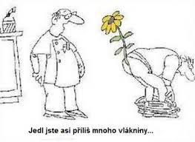
Děkujeme za pozornost!

Slide 44
Odkazy: Zdravotní tvrzení
http://europa.eu/legislation_summaries/consumers/product_labelling_and_packaging/l21306_cs.htm
http://www.efsa.europa.eu/en/topics/topic/nutrition.htm
http://ec.europa.eu/nuhclaims/

Slide 45
Zdroje a použitá literatura
http://www.efsa.europa.eu/en/topics/topic/nutrition.htm
http://europa.eu/legislation_summaries/consumers/product_labelling_and_packaging/l21306_cs.htm
http://www.nutridatabaze.cz/vyhledavani-potravin/podle-nutrientu/?id=8
http://www.svet-potravin.cz/clanek.aspx?id=1971
MAHAN, L, Sylvia ESCOTT-STUMP, Janice L RAYMOND a Marie V KRAUSE. Krause's food & the nutrition care process. 13th ed. St. Louis, Mo.: Elsevier/Saunders, c2012, xix, 1227 p. ISBN 9781437722338.
SOBOTKA, Luboš a S ALLISON. Basics in clinical nutrition. 4th ed. Praha: Galén, c2011, xxxii, 723 s. ISBN 9788072628216.
Referenční hodnoty pro příjem živin. V ČR 1. vyd. Praha: Společnost pro výživu, 2011, 192 s. ISBN 9788025469873.

